Slide 1
Лекция 2: Журналистская деятельность
Вопросы, рассматриваемые на лекции:
Функциональные составляющие журналистской деятельности.
Публицистика как социальный феномен.
Принципы журналистской информации: объективность, непредвзятость, достоверность, корректность и другие.
Признание мастерства журналиста.

Slide 2
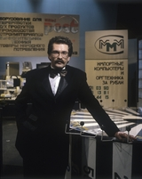
Владислав Николаевич Листьев, 1956-1995, - журналист, первый генеральный директор ОРТ, автор-создатель, ведущий публицистических программ «Взгляд», «Час пик», «Поле чудес»
Журналистская деятельность
Информационно-коммуникативная деятельность
Публицистическая и познавательная деятельность
Творческая и интеллектуальная деятельность
Социально-ориентирующая человека
Форма ведения массовой пропаганды и агитации
Деятельность по формированию и отражению общественного мнения

Slide 3
Функции Средств Массовой Информации в демократическом обществе [3, с. 20]
Информационная: СМИ должны предоставлять гражданам всю необходимую информацию, чтобы они могли самостоятельно определять свою гражданскую позицию по различных, в том числе политическим вопросам.
Комментирующая: СМИ комментируют происходящие в стране и мире события как рупор организованных интересов общества, независимый от интересов того или иного социального слоя.
Контрольная: Представляя интересы общественности, СМИ должны проверять и контролировать работу органов власти.
Связующая: СМИ способствуют коммуникации внутри и между политическими, профсоюзными и общественными организациями страны.

Slide 4
Публицистика – это социальный феномен
Публицистический (лат. publicus) – общественный.
Публицистика – это специфическая форма творчества; высший вид общественно-политической литературы, направленный на оперативное осмысление действительности (Б.В. Стрельцов) [2].
Основная функция: отражать настроения общественной мысли.
Её сфера: информационное пространство, отражающее все противоречия общественного мнения, возникающие острые и значимые проблемы жизни.
А.И. Герцен рассматривал публицистику как род литературы, которому присущи политическая направленность и эмоционально-образная насыщенность.
М.С. Черепахов (теоретик): публицистика – творчество непрофессионалов, творчество масс. М. Грибачев (журналист): это жанр литературы и журналистики, в котором острота постановки проблемы сочетается с энергичностью и свободой формы, полемичностью и эмоциональностью.

Slide 5
Основные черты публицистического произведения:
- Актуальность и злободневность темы, которая акцентирует неразрешённые проблемы, конфликтные для общества ситуации;
- Эмоционально насыщенный и образно-метафорический стиль речи автора;
Четкая логическая структура текста целенаправленно убеждает, доказывает, подводит читателя к конкретному результату (мысли);
Ярко выраженная агитационно-пропагандистская направленность публикации, автор занимает чёткую, не нейтральную позицию в конфликте;
Политизированность и идеологизированность.

Slide 6
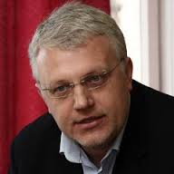
Журналист – точка отсчета
Любая информация (симметричная или асимметричная) прежде, чем распространяться в СМИ, включена в сложный процесс: сбора, отбора, обработки, корректировки, верификации, публикации.
Начало и центр этого информационного процесса – журналист.
Его изначальная задача: найти значимую новость, увидеть общезначимую сущность, проверить и осмыслить факты, изложить максимально доступным языком, прокомментировать, чтобы реально произошедшее событие дошло до читательской аудитории.
Требуются: увлечённость, любопытство, знания и эрудиция, желание рассказывать интересно и умение это делать, мужество отстаивать правду.
Павел Григорьевич Шеремет, 1971-2016, белорусско-русско-украинский журналист

Slide 7
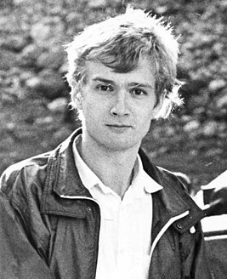
Принципы журналистской информации:
Объективность и непредвзятость;
Правдивость и корректность;
Деловитость и «ничего лишнего»;
Правильный ракурс;
Расстановка акцентов: главное и второстепенное.
Дмитрий Юрьевич Холодов, 1967-1994, российский журналист, корреспондент «горячих точек» – Абхазия, Чечня и др.; погиб от взрыва бомбы в редакции газеты «Московский комсомолец».

Slide 8
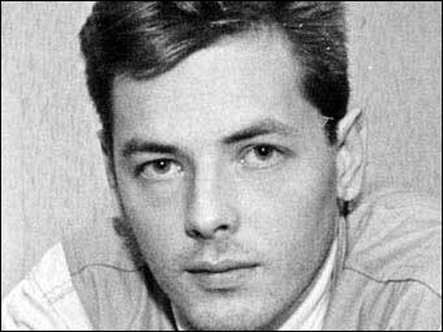
Объективность журналиста
предполагает, что журналист хотя и участвует в событиях, которые комментирует, но одновременно он разделяет (демаркирует): личные эмоции (частное) и общественно-значимые интересы (общее); он в системе, события которых анализирует, и вне её – излагает происходящее непредвзято как «сторонний наблюдатель». (Обязанность пожарника – тушить пожар, журналиста – сообщать о пожаре.)
Дмитрий Александрович Завадский, 1972-2000, белорусский журналист, телеоператор ОРТ, пропал без вести.

Slide 9
Правдивость и корректность
Любая распространяемая в СМИ информация не должна нарушать законодательство РБ, наносить ущерб государству, вред людям, порочить их репутацию.
Закон о СМИ РБ (редакция 2014 г.):
Журналист обязан (п.4, ст.34, гл. 6):
уважать права, свободы и законные интересы физических и юридических лиц;
проверять достоверность полученных им и распространяемых сведений;
указывать (по желанию лиц) авторство информации;
сохранять конфиденциальность информации и источники ее получения;
иметь согласие на распространение в СМИ сведений о личной жизни физического лица от него самого либо его законного представителя, за исключением случаев, установленных законодательными актами РБ; и др.

Slide 10
«Ничего лишнего», главное и второстепенное
В теории информации есть понятие достаточной и избыточной информации.
Публицистический текст будет «читаемым» только в том случае, если он не содержит лишней (избыточной) информации, которая мешает логической структуре текста, уводит читателя в другое русло.
В то же время, информационно-публицистический текст должен содержать как основные сведения – главные, так и второстепенные, создающие контекст повествования.

Slide 11
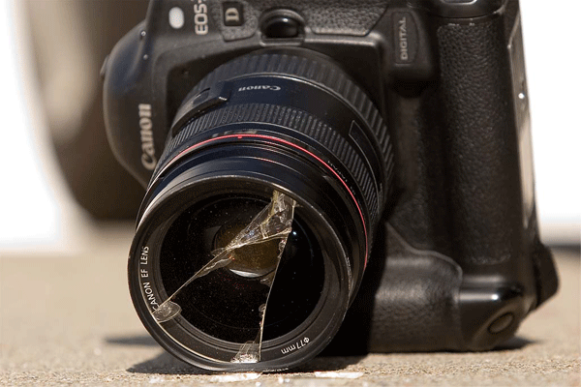
Правильный ракурс
Ракурс – это угол зрения, под которым журналист комментирует событие.
Журналист сам выбирает ракурс.
Одна и та же проблема/ событие могут освещаться в СМИ с разных точек зрения (политических, этических и т.д.).
Найти правильный ракурс – задача, которую ставит и решает Мастер.

Slide 12
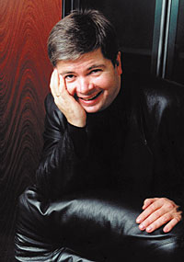
Признание журналистского мастерства
Мастером журналиста признают читатели! Но не все известные журналисты – мастера…
Официальные премии:
- Золотое перо (Беларусь, Союз журналистов), Belarus in Focus (международная), премии БАЖ и др.
Золотое перо России, Золотой стилус, премия фонда Артема Боровика («Честь. Мужество. Мастерство»), «За свободу прессы» (Союза журналистов России) и другие.
Пулитцеровская премия США; и другие.
Артем Генрихович Боровик, 1960-2000, российский журналист, писатель, был президентом издательского холдинга «Совершенно секретно», лауреат Пулитцеровской премии за репортаж «Комната 19» о деятельности Института мозга.

Slide 13
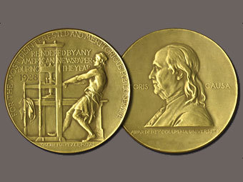
Пулитцеровская премия
Джозеф Пулитцер, 1847-1911, газетный магнат, основатель одной из самых престижных в США наград в области литературы, журналистики, музыки и театра.
Премия присуждается любому журналисту мира (не только американцу) за: выдающееся журналистское расследование, сенсационный материал, международный репортаж, очерк, новость, художественную фотографию и т.д.

Slide 14
Контрольные вопросы:
Какие функции характерны для журналистской деятельности?
Какая изначальная задача стоит перед каждым журналистом?
Назовите функции СМИ демократического общества.
Что такое публицистика?
Какие черты присущи публицистическому произведению?
Назовите основные принципы журналистской информации.
Каким должен быть «читаемый» текст?
Можно ли перепечатать в своей газете статью какого-либо автора без его согласия?
Будучи журналистом, какую премию за своё творчество Вы хотели бы получить?

Slide 15
Литература:
Корконосенко, С.Г. Основы творческой деятельности журналиста: учебник/ ред.-сост. С.Г. Корконосенко. – СПб. : Знание, 2000 г. - 272 с. – [Электронный ресурс]. – Режим доступа: http://evartist.narod.ru/text5/58.htm
Стральцоў, Б.В. Публіцыстыка. Жанры. Майстэрства/ Б.В. Стральцоў. – Мінск : БДУ, 1977, – 336 с.
Фихтелиус, Э. Десять заповедей журналистики/ Э. Фихтелиус: пер. со шведск. – Стокгольм, 1999, – 155 с.

